Slide 1
Взаимосвязь музыки и литературы в нашей жизни
Работу выполнила: Растащенова Оля
Группа: ПРС-11

Slide 2
Искусство музыки
Слово «музыка» в переводе с греческого означает «искусство муз».
Эллада подарила миру не только увлекательные мифы о богах и героях.
Музы Древней Греции, эти образы дочерей Зевса, издавна ассоциировались с искусством, вдохновением, озарением, мечтой и светлыми моментами. Каждую из них наделяли особыми чертами и атрибутами, к ним обращались за благословением и открывали в честь муз храмы.

Slide 3
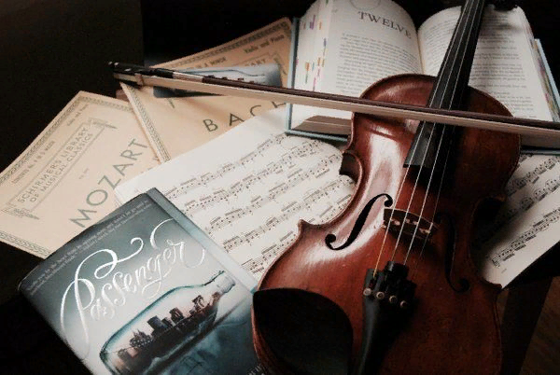
Музыка и литература
В литературе, в свою очередь, многие стихи писались для того, чтобы потом на них была положена музыка.
Писателями и поэтами создано множество литературных произведений, в которых рассказывается о музыке.
«Слово» и «Музыка» - два великих начала, две стихии искусства.

Slide 4
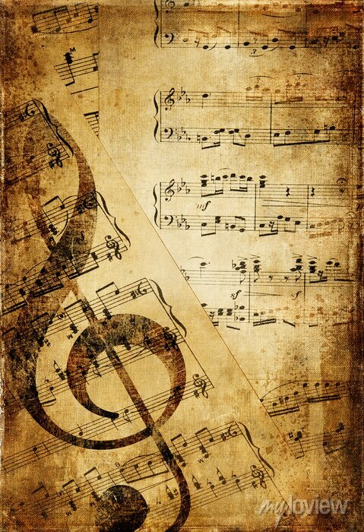
Музыка и литература
На протяжении многих веков они непрерывно взаимодействуют, нередко спорят и борются, нередко приходят к согласию и взаимопониманию. Их столкновения и примирения порой рождают шедевры - песни и романсы, оперы и даже симфонии.
Поэзия способна придать музыке новое звучание; она обогащает её смыслом, оттенками чувств, делает более доступной для понимания.
Композитор превращает стихотворение в музыкальное произведение, благодаря чему поэзия становится частью музыки… Музыка обогащает литературу.
Музыка часто звучит не только в стихах и сказках, но и в баснях.
Язык слов и язык музыки помогают нам понять произведения искусства, а также воздействуют на ум и чувства.

Slide 5
И музыку, и литературу объединяет общность жанров
В литературе: песня, романс, запевка… В музыке: сказка, поэма, баллада…
Мы проводим параллель от творчества Пушкина к творчеству Римского-Корсакова и Глинки через замечательные сказочные образы «Руслана и Людмилы», «Сказки о царе Салтане», «Золотого петушка». А если прочесть автобиогафическую «Летопись всей жизни» Римского-Корсакова, то можно не только обратить внимание на прекрасный литературный язык композитора, но и на яркие картины от впечатлений, описанных им в автобиографии. Вчитываясь в музыкальные повести Паустовского, мы открываем для себя красоту образов таких композиторов как Чайковский «Скрипучие половицы», Григ «Корзина с еловыми шишками», Моцарт «Старый повар».

Slide 6
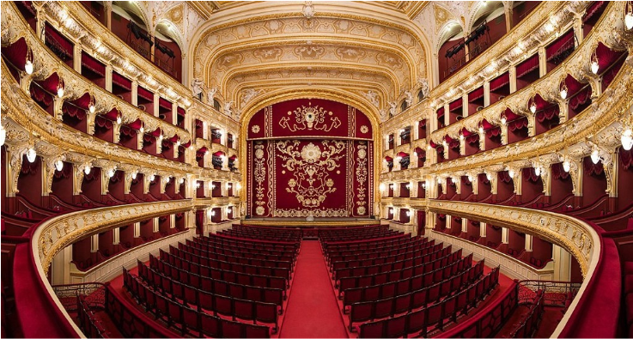
Литература в музыке: оперы, в основу которых легли произведения известных писателей.

Slide 7
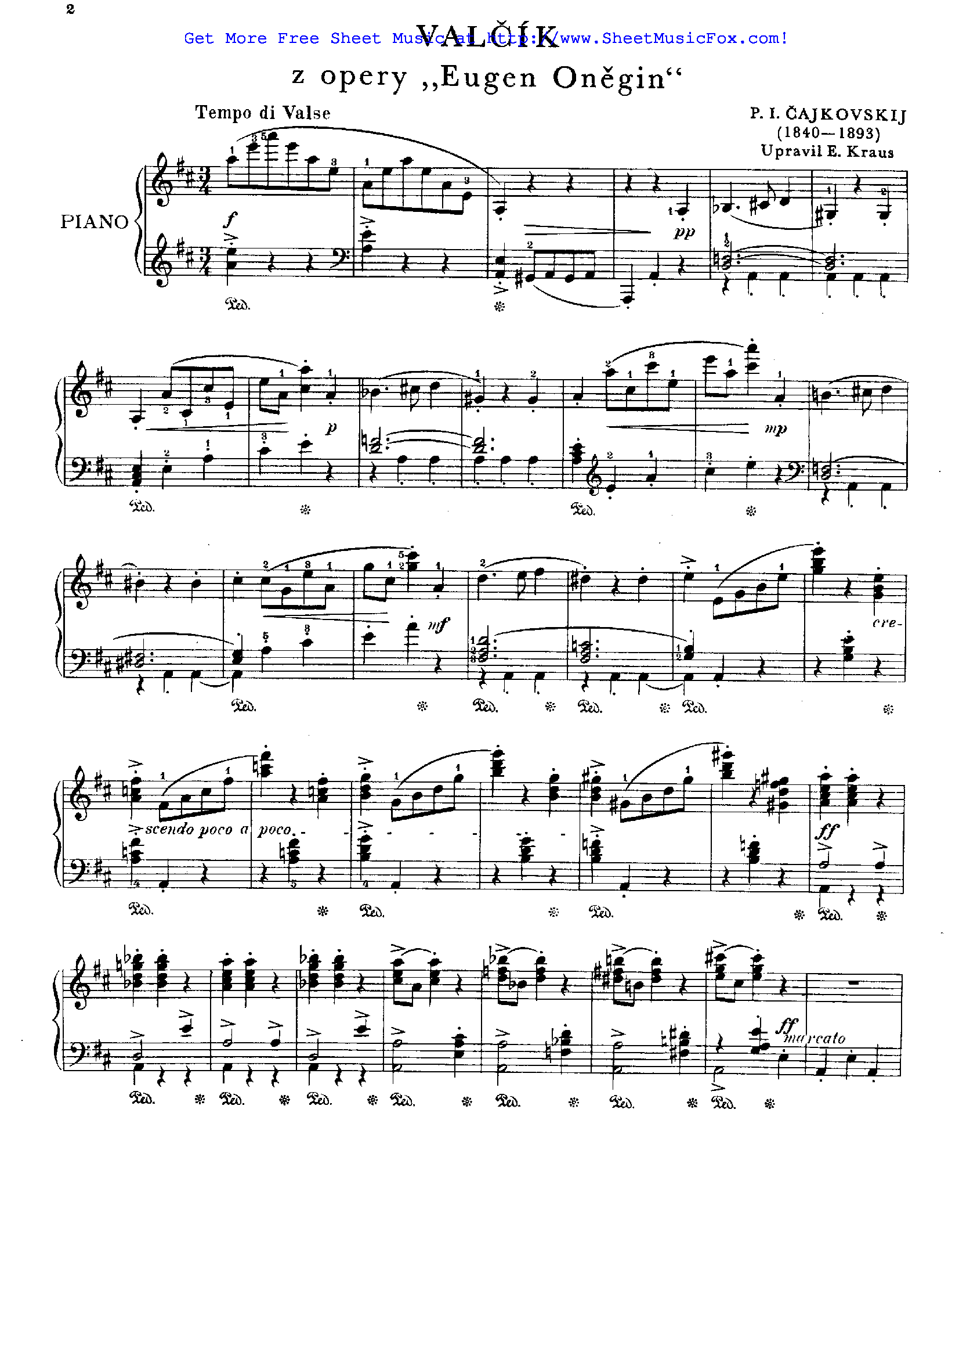
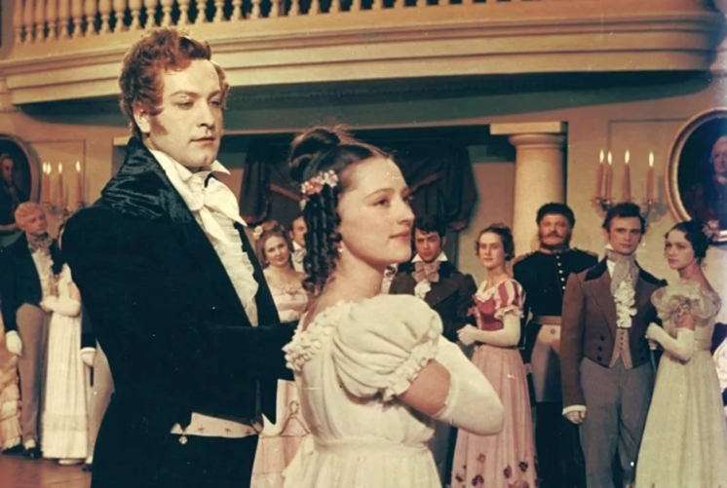
1. Пётр Ильич Чайковский - "Евгений Онегин"
В основу сюжета легла история любви, описанная А.С. Пушкиным в его романе в стихах "Евгений Онегин". Однако Пётр Ильич не сразу осмелился взять в качестве сюжета оперы произведение великого русского писателя. По-началу он говорил, что "Онегин - святая книга", к которой он не осмелится прикоснуться. Однако, через некоторое время, идея его захватила, и он взялся за перо. Меньше, чем через год, а именно в 20 января 1878 года, опера была закончена. Премьера состоялась в марте этого же года в Малом театре в Москве.

Slide 8
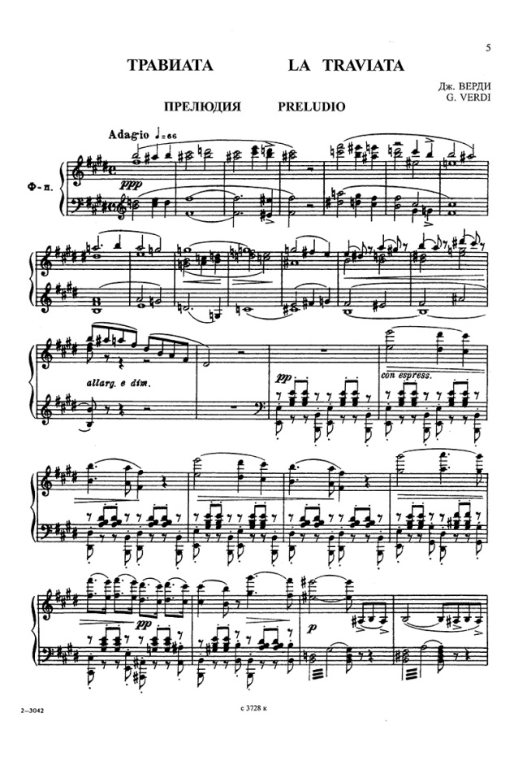
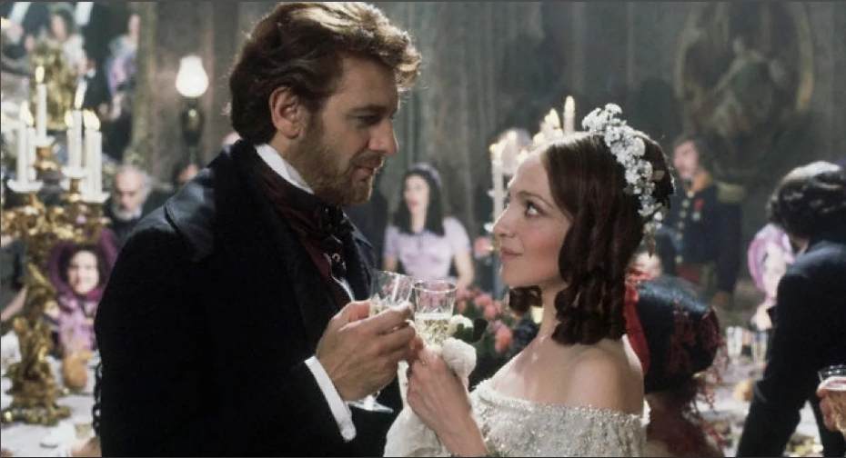
2. Джузеппе Верди - "Травиата"
В основу "Травиаты" лёг роман Александра Дюма-сына "Дама с камелиями". Несмотря на колоссальный труд Джузеппе Верди, премьера с треском провалилась. Однако композитор не отчаялся и пророчил опере грандиозный успех. Опера по сей день востребована и ставится во всех театрах мира.

Slide 9
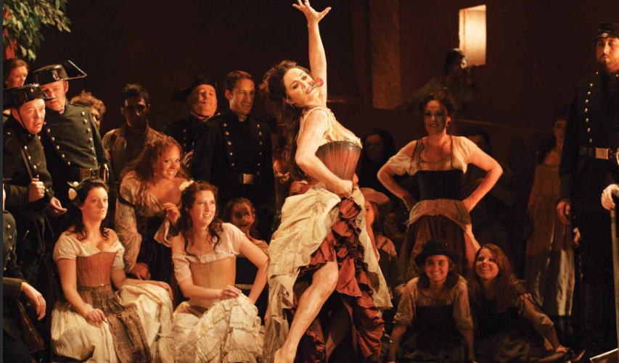
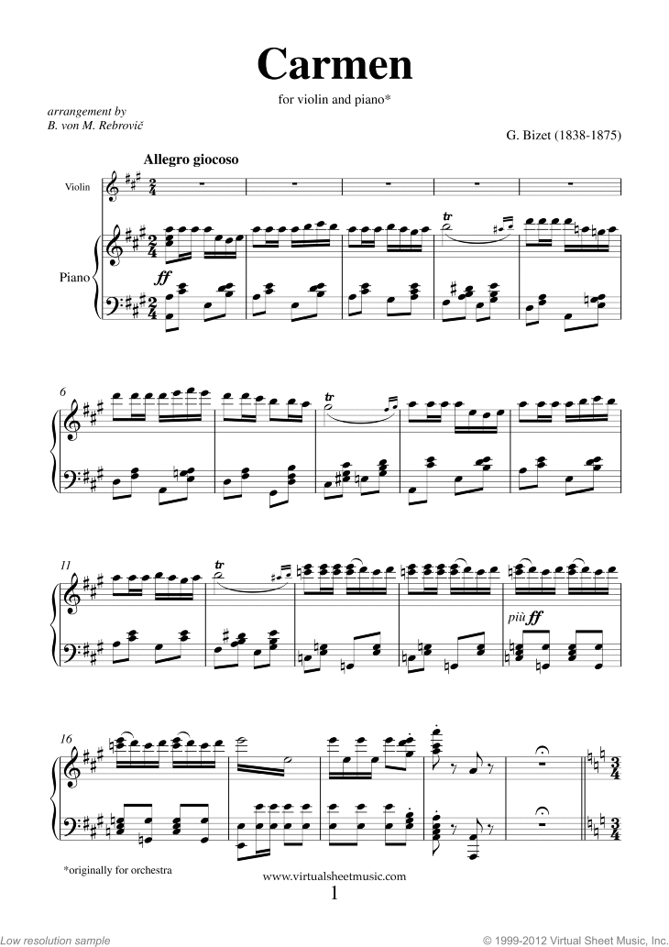
3. Джордж Бизе - "Кармен"
Кто не слышал великолепную Хабанеру! Наверняка она у каждого на слуху. Самая известнейшая опера Джорджа Бизе, которая остаётся любима слушателями и по сей день. Сюжет был взять из одноимённой новеллы Проспера Мериме "Кармен". Главная героиня - жгучая цыганка, жаждущая жизни, Хозе - офицер, который рискнул всем, чтобы пойти за Кармен на край света. Ещё одна история любви, которая вызывает у слушателя бурю эмоций.

Slide 10
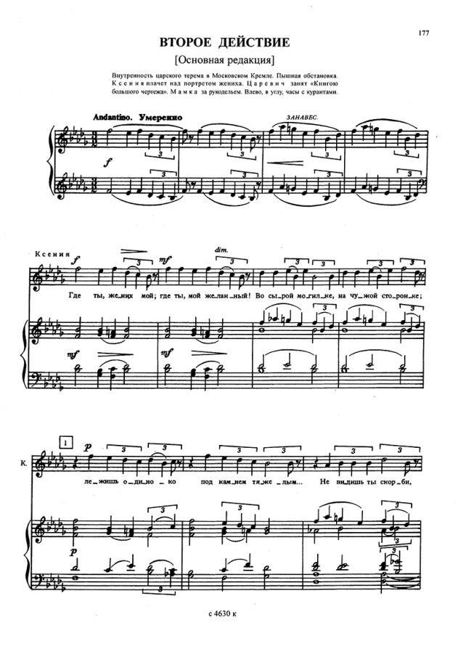
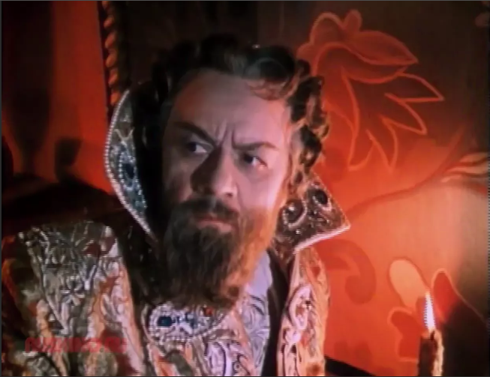
4. Модест Петрович Мусоргский "Борис Годунов".
В основу оперы положено гениальное творение Александра Сергеевича Пушкина. В нём показана не столько трагедия совести, сколько взаимоотношение царя с народом. Мусоргский усиливает роль народа, сделав его главным героем. Опера показывает перемену отношения простых людей к Борису и царской власти. От равнодушия при избрании царя, через осуждение его Юродивым, к открытому восстанию.

Slide 11
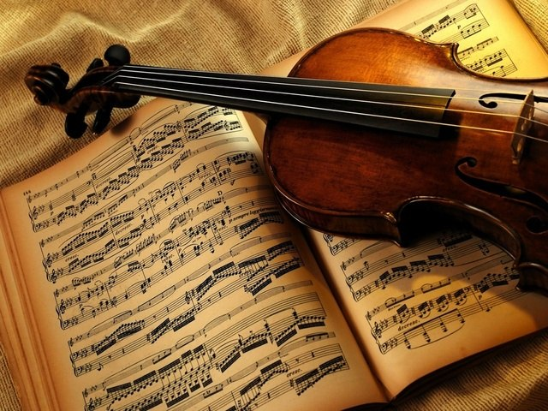
Спасибо за внимание!

